Slide 1

Phòng giáo dục và đào tạo quận Long Biên
Trường mầm non Long Biên A
Lĩnh vực: Phát triển ngôn ngữ
Đề tài: Bài thơ "Cái bát xinh xinh"
Lứa tuổi: 4 – 5 tuổi
Giáo viên: Phạm Thị Hồng Hạnh

Slide 2

Phòng giáo dục và đào tạo quận Long Biên
Trường mầm non Long Biên A
Lĩnh vực: Phát triển ngôn ngữ
Đề tài: Bài thơ "Cái bát xinh xinh"
Lứa tuổi: 4 – 5 tuổi
Giáo viên: Phạm Thị Hồng Hạnh

Slide 3


Slide 4
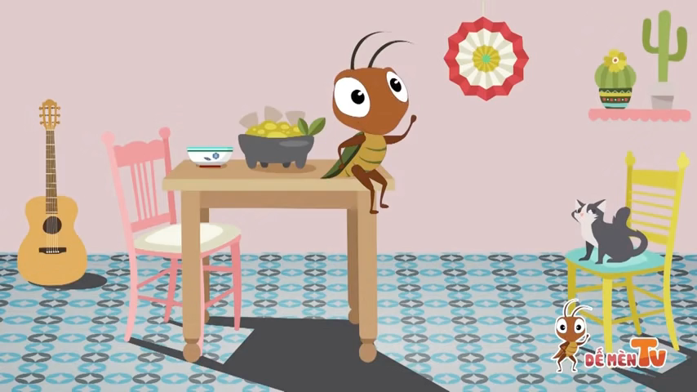

Slide 5

Đàm thoại

Slide 6

Các con vừa nghe bài thơ gì? Do ai sáng tác?

Slide 7

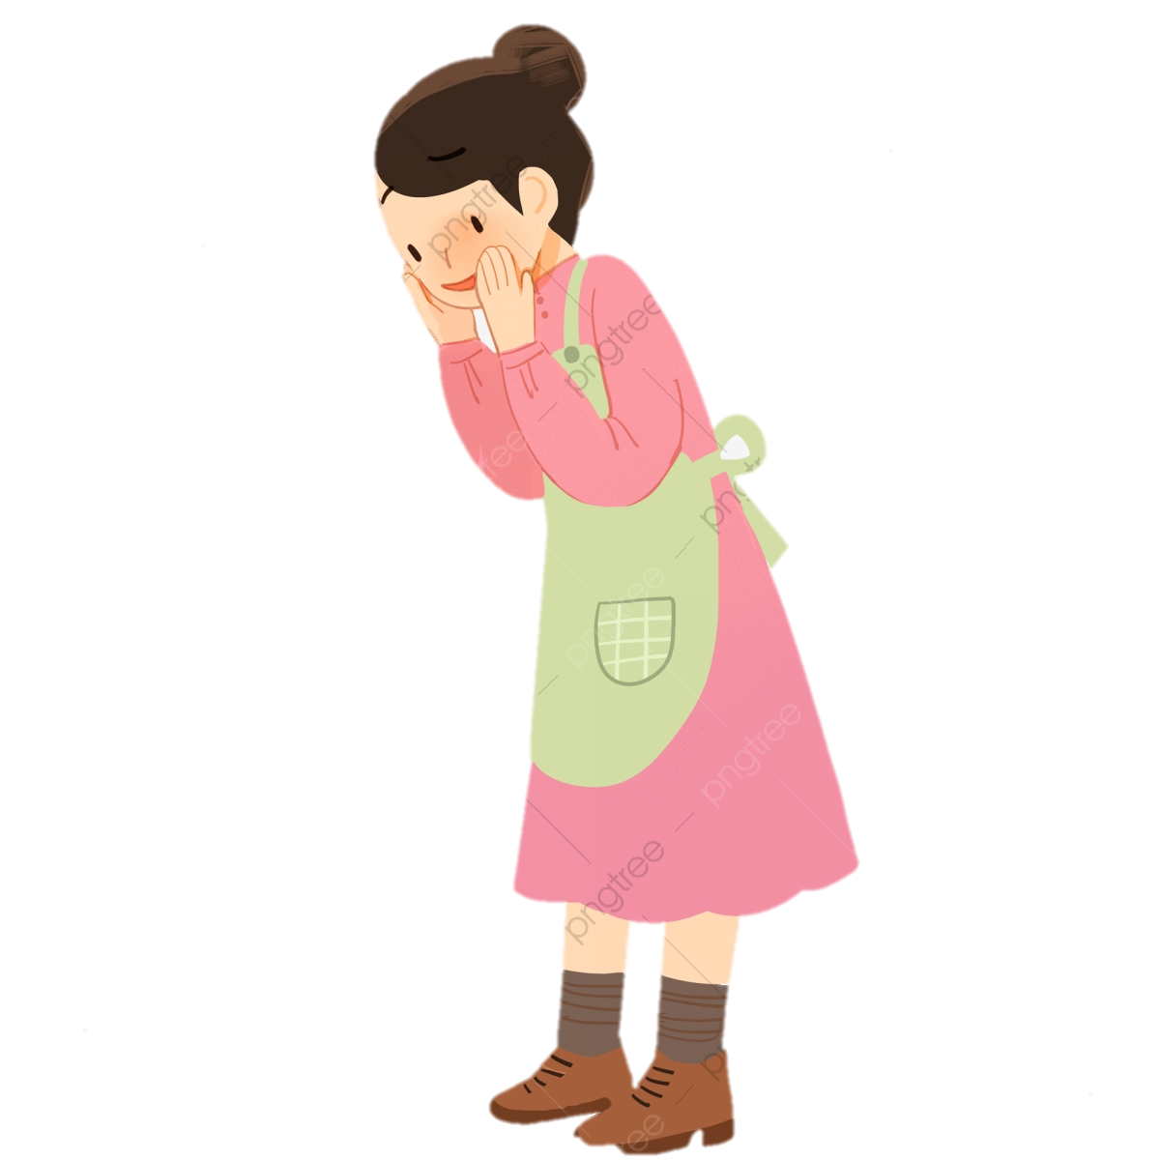
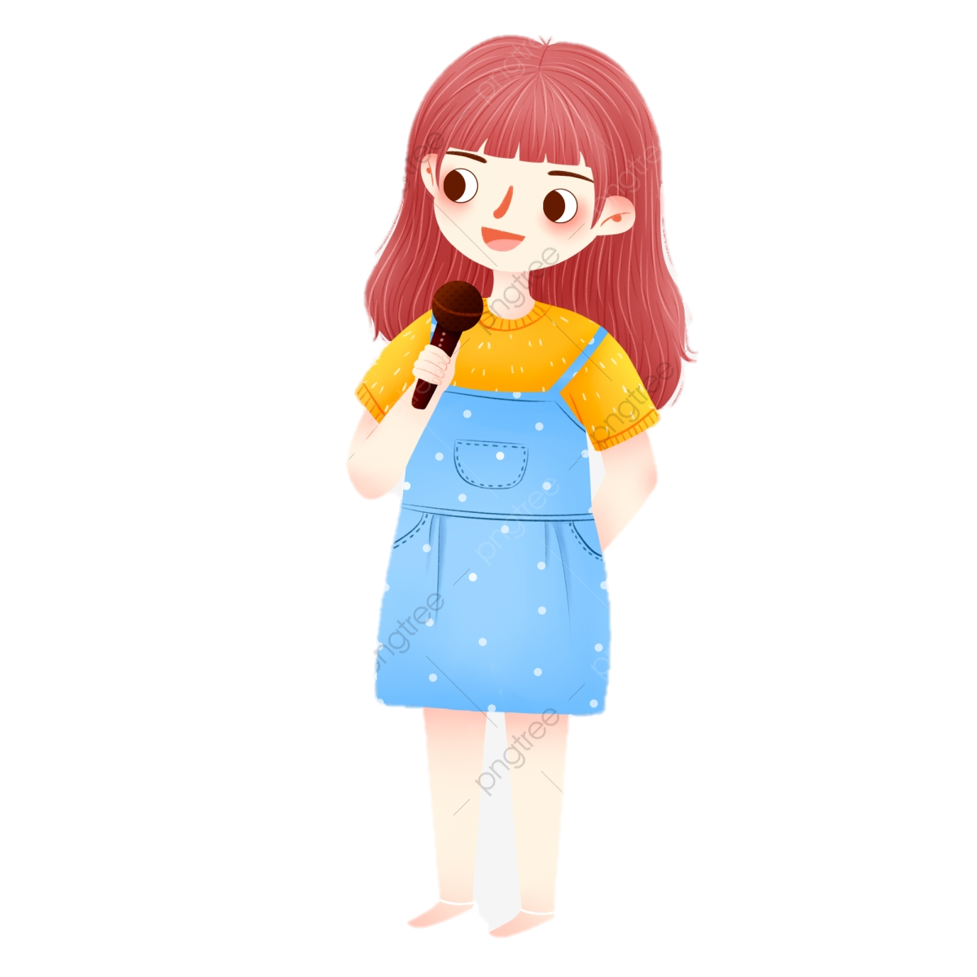
Trong bài thơ có những ai?
Bố
Mẹ
Con

Slide 8
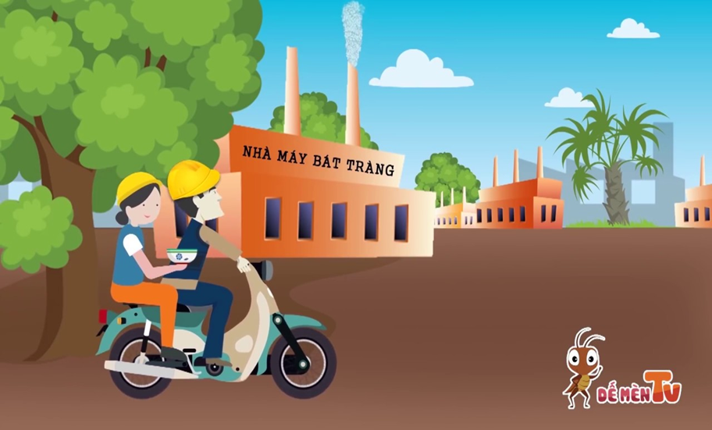
Bố mẹ bạn nhỏ làm ở đâu?
Nhà máy Bát Tràng

Slide 9
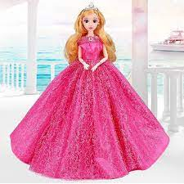
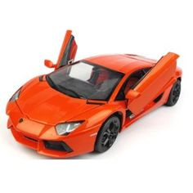
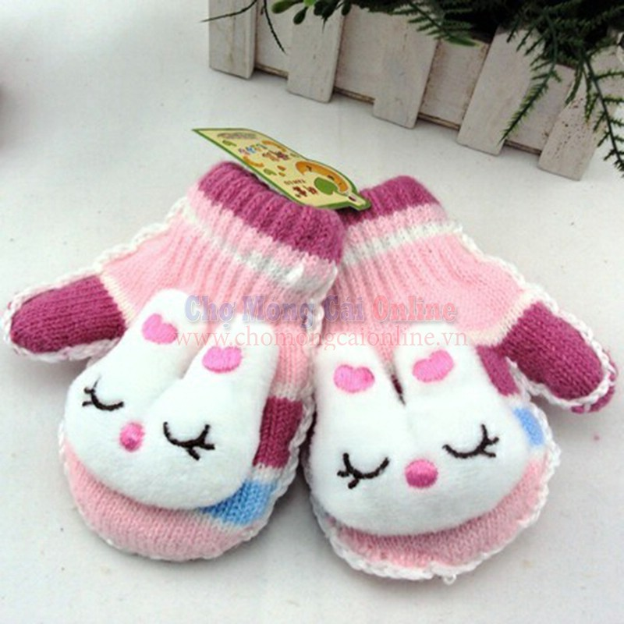
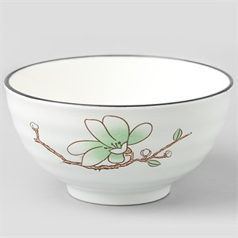
Bố mẹ đã mang về tặng bé đồ vật gì?

Slide 10
Vì sao bạn nhỏ lại nâng niu, giữ gìn cái bát?

Slide 11


Slide 12

XIN CHÀO VÀ HẸN GẶP LẠI

